Slide 1
Sentiment-Klassifizierung mit RNN
Was?
Wie?
Wozu?
Technische Schwierigkeiten

Slide 2
Begriffserklärung
Sentiment: Meinung/Gefühl
Klassifizierung: Einteilung
Sentiment-Klassifizierung: Das Einteilen von Texten in definierte Meinungen oder Gefühle

Slide 3
Implementierung
- Wort Vektor File: generieren oder herunterladen
RNN Model erstellen
ID-Matrix: Aus Training-Data und Wort Vektor File erstellen
Training

Slide 4
Wort-Vektor File
Mapping von Wörtern im high-dimensional-space
Gruppierung von Wörtern nach Kontext (Linguistisch)
Selber erstellbar mit „Word2Vec“

Slide 5
RNN Model erstellen
- Recurrent Neuronal Network
Versucht den „temporären“ Aspekt der Sprache zu berücksichtigen
Ein Wort kann die komplette Bedeutung eines Satzes ändern:
Ich habe den Film genossen -> positiver Satz
Ich habe den Film nicht genossen -> negativer Satz

Slide 6
ID-Matrix erstellen
Mapping von allen Wörtern aus allen Trainingsdaten auf eine ID aus dem Wort-Vektor File
Aus Performance-Gründen

Slide 7
RNN Model Training
- „Tuning“ des Models
- Model schaut Daten an und macht eine Prediction
- Momentane Qualität der Predictions können dem „Accuracy“ und „Loss“ Wert abgelesen werden

Slide 8
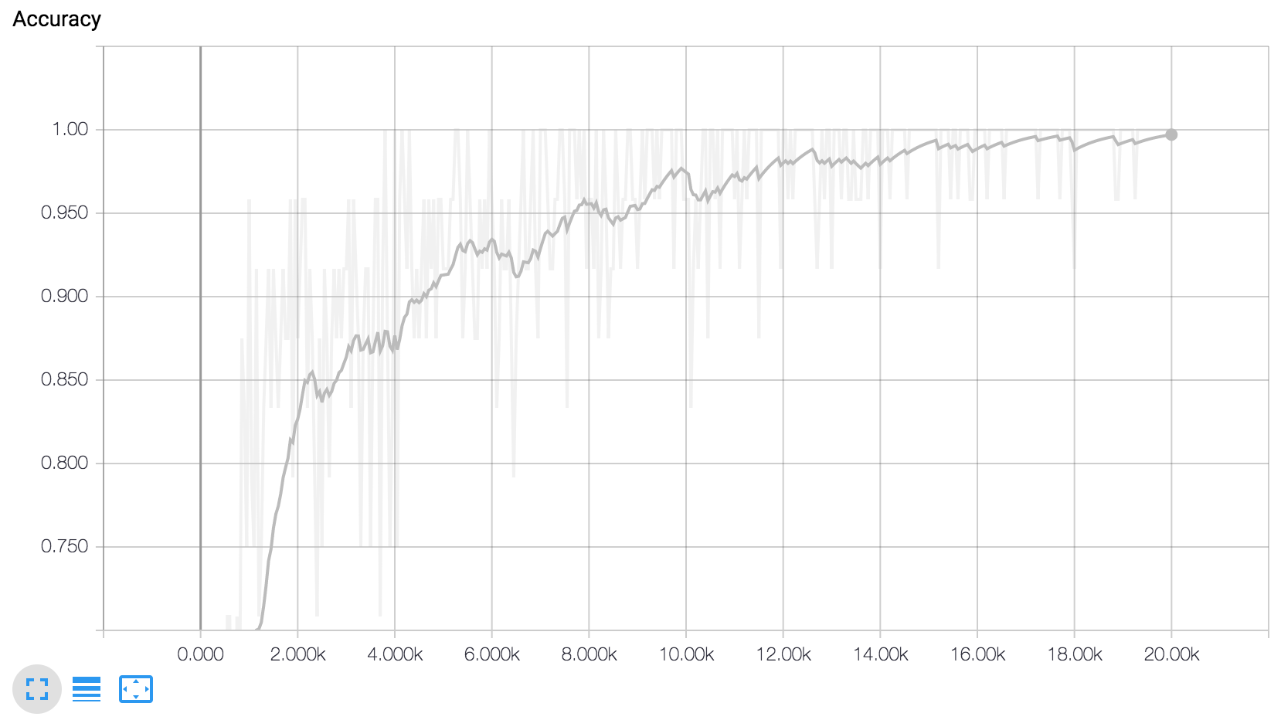
Guter Trainingsverlauf

Slide 9
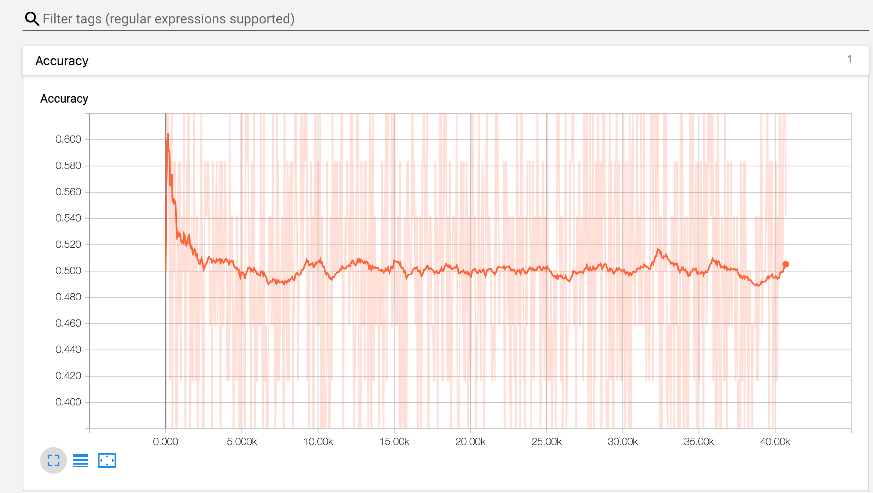
Schlechter Trainingsverlauf

Slide 10
Wozu das Ganze?
NLP im Allgemeinen:
Maschinen einen natürlichen (menschenähnlichen) Umgang mit der Sprache lernen
Beinhaltet Gebiete wie:
Natürliches Kommunizieren mit Maschinen gewähren, Übersetzung usw.
Sentiment-Klassifizierung:
- Meinungen zu einem Thema grossflächig und schnell herausfinden

Slide 11
Technische Schwierigkeiten
Sprache ist sehr komplex:
Kontext
Sarkasmus
Humor
...
Sentiment Klassifizierung fällt einem Menschen oft auch schwer

Slide 12
Overfitting
- Bedeutung: Das Model ist zu spezifisch auf die Trainingsdaten zugeschnitten
Resultiert aus: Zu langem Trainingsinterval
Folgen: Das Model performt auf den Trainingsdaten sehr gut aber auf den Testdaten nicht

